Slide 1
Név
TERPLÁN Zénó Program 2016/2017
Simon Andrea
adjunktus
Műszaki Anyagtudományi Kar, Kerámia és Polimermérnöki Intézet

Slide 2
TERPLÁN Zénó Program TETRA alprogram szakmai konferencia 2017. szeptember 13-14.
Bevezetés
Kristálymázak
Kísérlet
Eredmények
Konklúzió

Slide 3
TERPLÁN Zénó Program TETRA alprogram szakmai konferencia 2017. szeptember 13-14.
Máz
Klasszikus: oxidok (hálózatképző, átmeneti, módosító), amorf
Kristálymáz: különleges művészeti máz
Makrokristályos: szabad szemmel látható kristályok
Mikrokristályos: matt/opál
Nyitott kérdések
Szövetszerkezet: kristályok száma, mérete, morfológiája
Hőkezelés, oxidok hatása
Notes:
The type and amount of these crystals are mainly affected by the composition of the glaze, the nucleating agent and the firing parameters. Reproducible production is only possible when the crystallization is well-known and controlled. There are several studies concerning the microstructure characterization of different crystal glazes but less researchers apply image analysis to describe size, shape and number of crystals. Heat treatment cylye needs even 20 hours while in this research it took up only 9-11 hours to present crystals resulting reduced energy consumption. Effect of colouring agents, TiO2 and heating time on the phase composition and microstructure of willemite crystal glazes were investigated and reported. The microstructure of the glazes fired with 2 staged fast firing cycles was examined by XRD, SEM and image analyses. Microstructural and image analysis showed that colouring agents, TiO2 and firing parameters changed the shape, size and number of willemite crystals.

Slide 4
TERPLÁN Zénó Program TETRA alprogram szakmai konferencia 2017. szeptember 13-14.
Kísérletek
Máz megnevezés | B | BT2 | BC | BT2C | BO | BT2O
Alkáli fritt | 51 | 51 | 51 | 51 | 51 | 51
ZnO | 24 | 24 | 24 | 24 | 24 | 24
SiO₂ | 24 | 24 | 24 | 24 | 24 | 24
Segédanyagok | 1 | 1 | 1 | 1 | 1 | 1
Szintest | - | - | 2 | 2 | 2 | 2
TiO₂ | - | 2 | - | 2 | - | 2
Máz keverék színe | Fehér | Fehér | Fekete | Fekete | Kék | Kék
OS-205: CoO
CK 13074: CoO, Cr₂O₃, Fe₂O₃
 | B | BT2 | BC | BT2C | BO | BT2O
SiO₂ | 56,26 | 55,15 | 55,18 | 54,11 | 55,26 | 54,18
ZnO | 24,24 | 23,76 | 23,76 | 23,3 | 23,76 | 23,3
Na₂O | 7,64 | 7,49 | 7,49 | 7,34 | 7,49 | 7,34
Al₂O₃ | 6,7 | 6,57 | 6,58 | 6,45 | 7,88 | 7,73
CaO | 3,72 | 3,65 | 3,65 | 3,58 | 3,65 | 3,58
K₂O | 1,1 | 1,08 | 1,08 | 1,06 | 1,08 | 1,06
TiO₂ | 0,33 | 2,31 | 0,33 | 2,26 | 0,33 | 2,26
Cr₂O₃ | 0 | 0 | 0,65 | 0,64 | 0 | 0
Fe₂O₃ | 0 | 0 | 0,58 | 0,57 | 0 | 0
CoO | 0 | 0 | 0,31 | 0,3 | 0,56 | 0,55
NiO | 0 | 0 | 0,23 | 0,23 | 0 | 0
MnO | 0 | 0 | 0,16 | 0,16 | 0 | 0

Slide 5
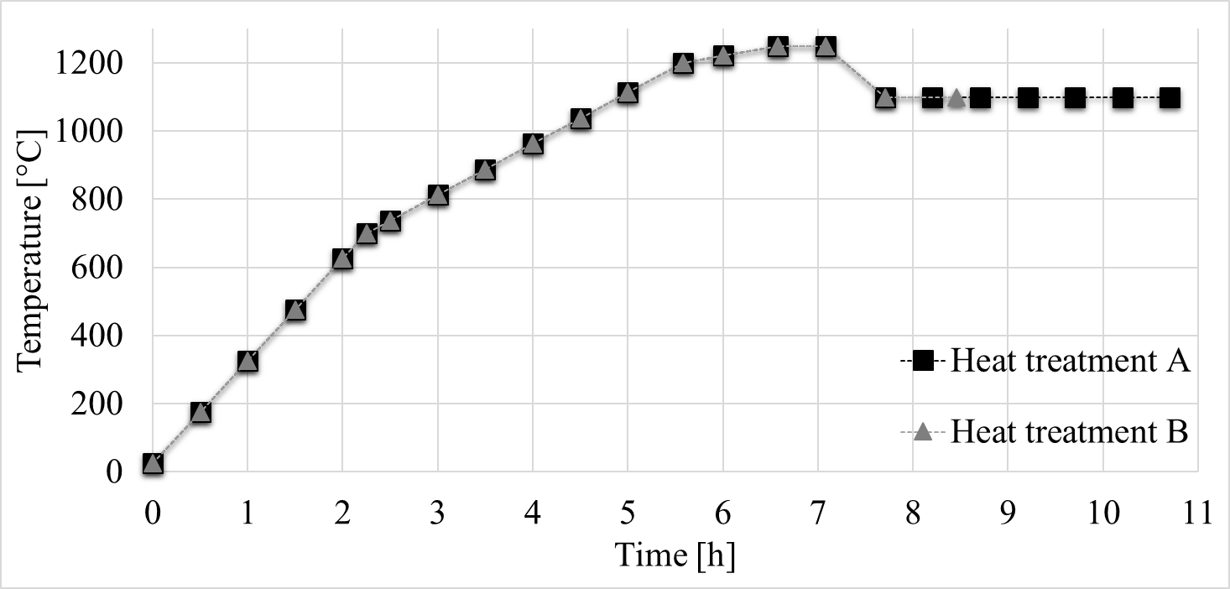
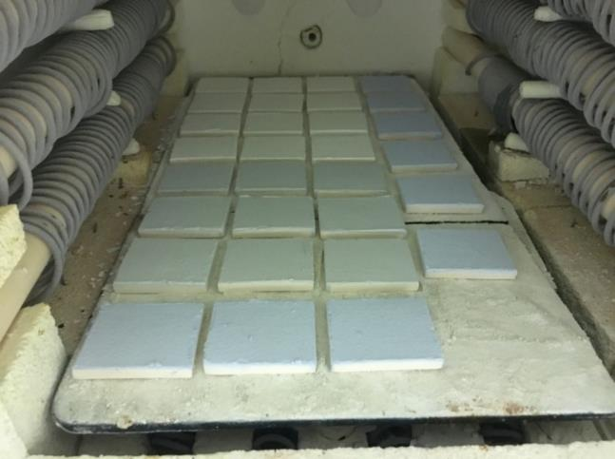
TERPLÁN Zénó Program TETRA alprogram szakmai konferencia 2017. szeptember 13-14.
Notes:
. Heat treatment cylye needs even 20 hours while in this research it took up only 9-11 hours to present crystals resulting reduced energy consumption

Slide 6
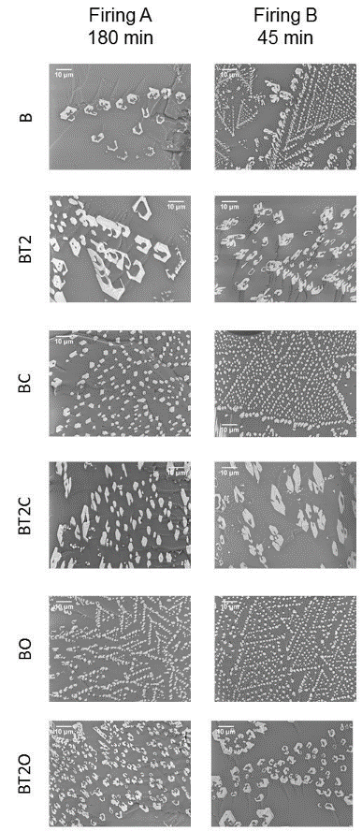
TERPLÁN Zénó Program TETRA alprogram szakmai konferencia 2017. szeptember 13-14.
Mikroszerkezet jellemzése: kristályok száma, mérete, morfológiája, hőkezelés, oxidok hatása
There is contrary information concerning the effect of the coloring oxides. According to references [11, 18], coloring pigments such as Fe₂O₃, CuO, and MnO have negligible effect on the willemite crystallization i.e. the shape, size, and quantity of crystals formed in firing and change only the background color of the glaze. On the contrary, Karasu et al. [28] showed that incorporating CoO, MnO and CuO as coloring agents to the glaze studied changed the shape of willemite crystals from needle-like to leaves-like ones. Others reported that some oxides, such as CoO, CuO, TiO₂ or ZrO₂ served as nucleating agents on whose surfaces willemite crystals formed [3, 28, 36, 37].

Slide 7
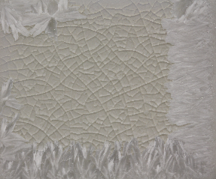
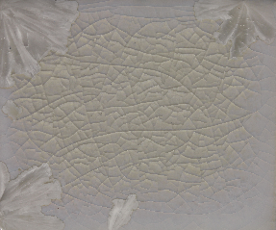
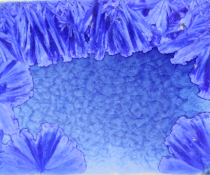
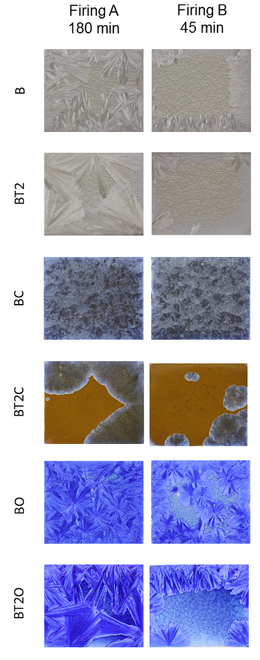
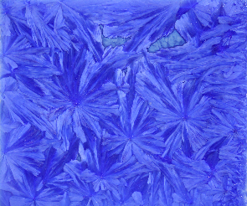
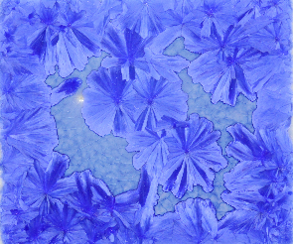
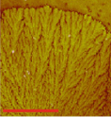
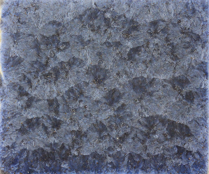
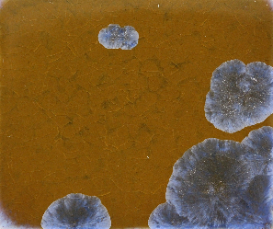
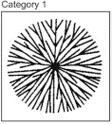
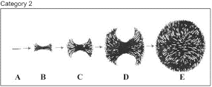
TERPLÁN Zénó Program TETRA alprogram szakmai konferencia 2017. szeptember 13-14.
Firing B
Sample B
Sample BT
Sample BT2O
Makroszerkezet jellemzése
Kristályok színét az összetétel (színtestek), alakját a hőkezelés (hőelvonás, hőmérsékletgradiens) határozza meg
Sample BO
Firing A
Firing B
Firing B
Erős hőelvonás → „seaweed” (hínár) alak
B, BT, BT2O minták – kemence szélén
Sample BC
Sample BT2C
1. típusú szferolit (szálak radiális növekedése): BO minták
2. típusú szferolit (egyirányú növekedés, kisszögű elágazásokkal): BC, BT2C minták
László Gránásy, Tamás Pusztai, Jack F. Douglas: Insights into Polymer Crystallization from Phase-Field Theory
DOI 10.1007/978-3-642-37179-0_30-1

Slide 8
TERPLÁN Zénó Program TETRA alprogram szakmai konferencia 2017. szeptember 13-14.
Összegzés
Kristálymáz: willemit (ZnO) makrokristályok
Mikroszerkezet
Kristályok száma: színtest és TiO₂ hatására nő (irodalomban ellentétes álláspont)
Mérete: TiO₂, OS 205 színtest, hőntartási idő növeli
Makroszerkezet
Kristályok színét az összetétel (színtestek), alakját a hőkezelés (hőelvonás, hőmérsékletgradiens) határozza meg → szferolitos vagy dendrites növekedés
Notes:
The type and amount of these crystals are mainly affected by the composition of the glaze, the nucleating agent and the firing parameters. Reproducible production is only possible when the crystallization is well-known and controlled. There are several studies concerning the microstructure characterization of different crystal glazes but less researchers apply image analysis to describe size, shape and number of crystals. Heat treatment cylye needs even 20 hours while in this research it took up only 9-11 hours to present crystals resulting reduced energy consumption. Effect of colouring agents, TiO2 and heating time on the phase composition and microstructure of willemite crystal glazes were investigated and reported. The microstructure of the glazes fired with 2 staged fast firing cycles was examined by XRD, SEM and image analyses. Microstructural and image analysis showed that colouring agents, TiO2 and firing parameters changed the shape, size and number of willemite crystals.

Slide 9
TERPLÁN Zénó Program 2016/2017 Tanévzáró Konferencia
Köszönöm a figyelmet!

